Slide 1
ラズパイZero初めての起動と
WiFi接続

Slide 2
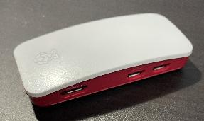
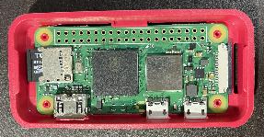
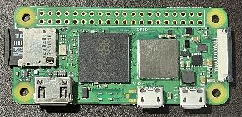
ラズベリーパイ(Raspberry Pi Zero 2 W)について
ラズパイの小型版
OSが動く本格的なコンピュータ
linuxベースのRaspiOS搭載

Slide 3
ラズベリーパイの選定
ラズパイにはたくさんの種類があります
・Raspberry Pi 5
・Raspberry Pi 4 Model B
・Raspberry Pi 3 Model A+
・Raspberry Pi 3 Model B+
・Raspberry Pi 3 Model B
・Raspberry Pi Zero 2W
・Raspberry Pi Zero W
・Raspberry Pi Zero
・Raspberry Pi Pico 2W
・Raspberry Pi Pico 2
・Raspberry Pi Pico W
・Raspberry Pi Pico
OSが動く本格的なコンピュータ
メインのPiシリーズの小型版
処理速度が遅くて小メモリ
OS搭載を目的としていないマイコンボード

Slide 4
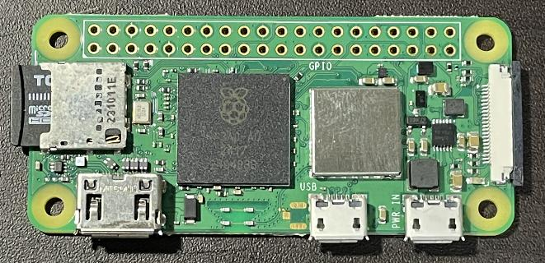
ラズベリーパイの組み立て
ラズパイ Zero 2W に、
imageを入れたSDカードを刺します。

Slide 5
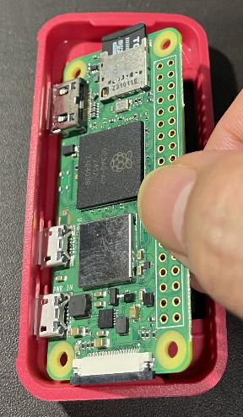

ラズベリーパイの組み立て
(2) コネクタ部分が入るようにして、
最後に4つのピンに嵌め込みます

Slide 6
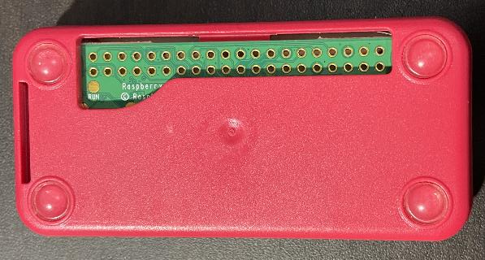
ラズベリーパイの組み立て
(3) ケースの裏にゴム足を貼りつけます

Slide 7
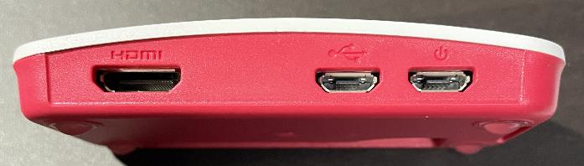
接続端子の説明
Mini HDMI
USB 2.0
電源(USB Micro-B)
ラズパイのシステムはSDカードに入っています。
WindowsPCのSSDやHDDに当たります。
ただし、SDカードは壊れやすいので、注意が必要です。

Slide 8
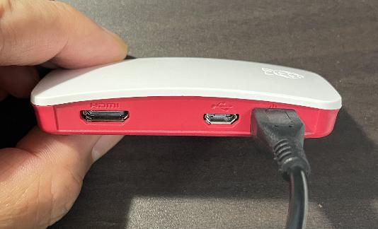
ラズパイZero2Wに電源をつなぎます
・電源を刺します。初めて電源を入れる場合は、
システムが起動するのに、5分くらいかかります。
電源を入れたら、決して抜かないこと！
勝手に抜くと、SDカードが壊れます

Slide 9
ラズパイを接続する
モバイルホットスポットの設定

Slide 10
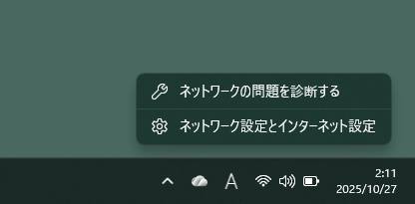
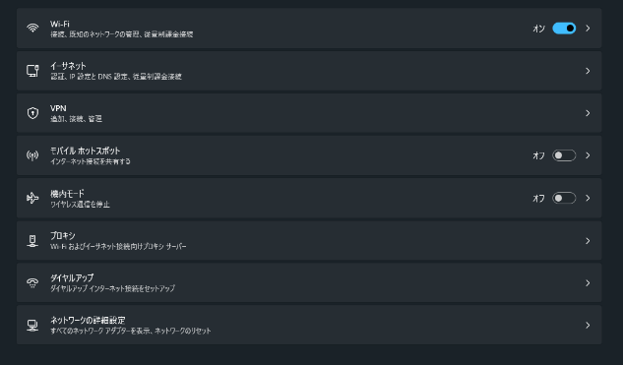
Windows11のモバイルホットスポットを開きます
インターネット接続アイコンを右クリックして、「ネットワーク設定とインターネット設定」を選びます
モバイルホットスポットを開きます

Slide 11
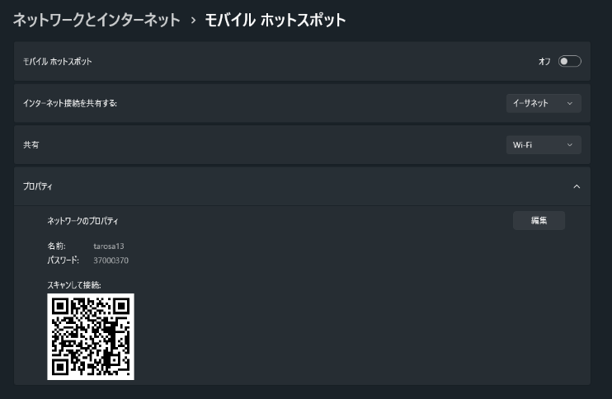
Windows11のモバイルホットスポットを開きます
編集を押して、ImagerでセットしたSSIDとパスワードをセットします。

Slide 12
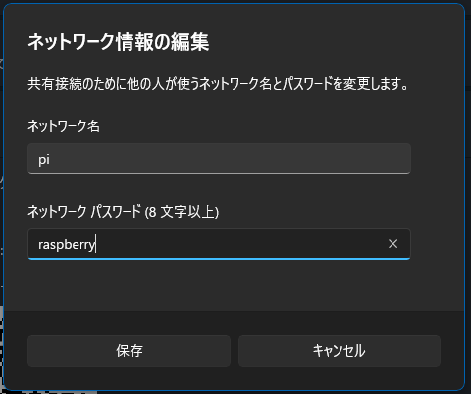
モバイルホットスポットにラズパイを接続させます
編集を押して、ImagerでセットしたSSIDとパスワードをセットします。
SSID: pi
パスワード: raspberry

Slide 13
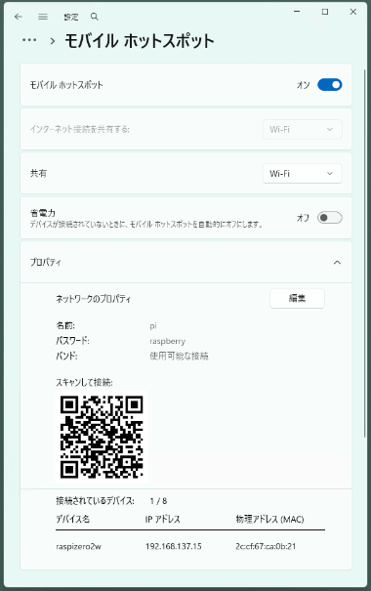
モバイルホットスポットにラズパイを接続させます
「オン」にすると、ラズパイが自動的に接続します。

Slide 14
ラズパイにログインします

Slide 15
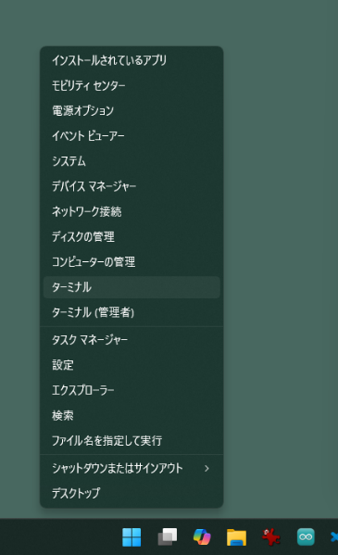
ラズパイに接続します。
右クリックスタートメニュから「ターミナル」を選びます。

Slide 16
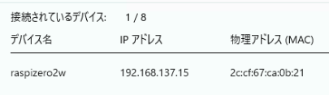
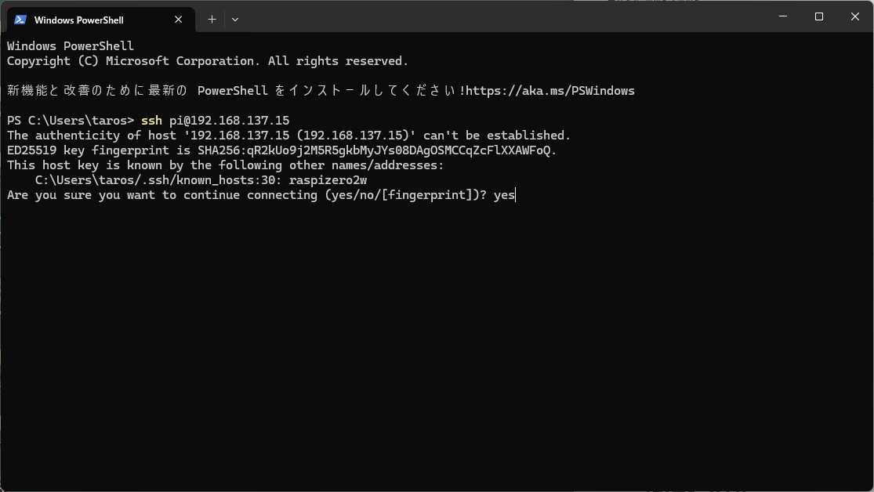
ラズパイに接続します。
ssh pi@raspizero2w と入力します。または、
ssh pi@192.168.137.15 と入力します。
yes と入力します。

Slide 17
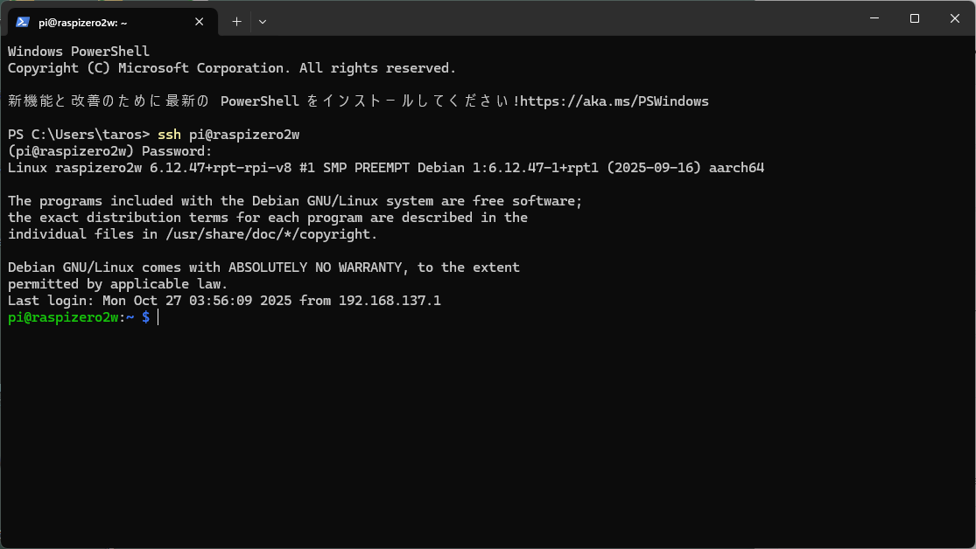
ラズパイに接続します。
パスワードを聞かれるので、raspberry と入力します。
パスワードは、表示されません。

Slide 18
ラズパイを最新にアップデート

Slide 19
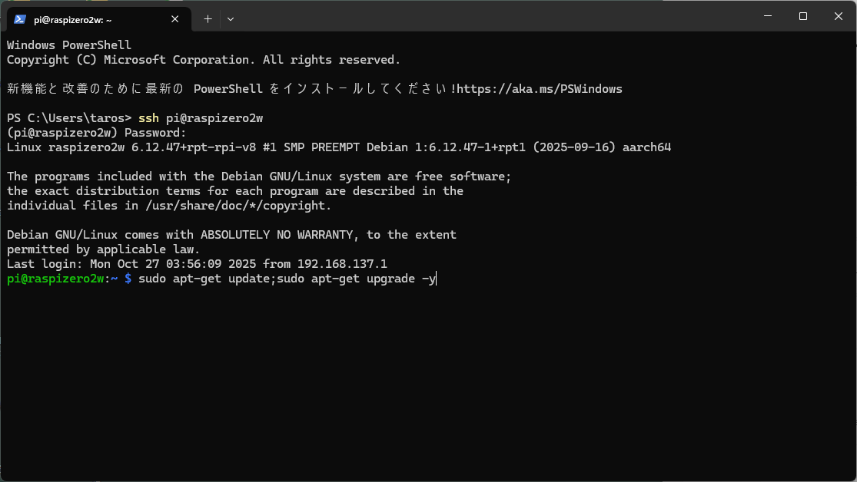
ラズパイを最新にアップテート
以下のコマンドを入力します。
sudo apt-get update;sudo apt-get upgrade -y

Slide 20
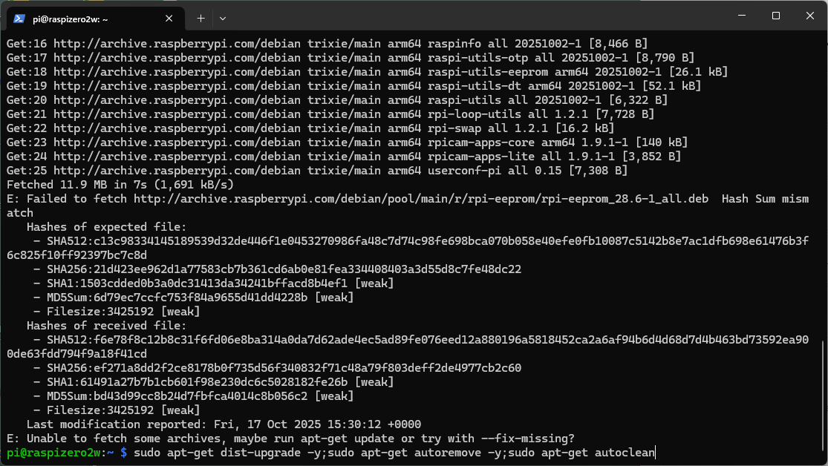
アップテート後の不要なファイルの削除
以下のコマンドを入力します。
sudo apt-get dist-upgrade -y;sudo apt-get autoremove -y;sudo apt-get autoclean

Slide 21
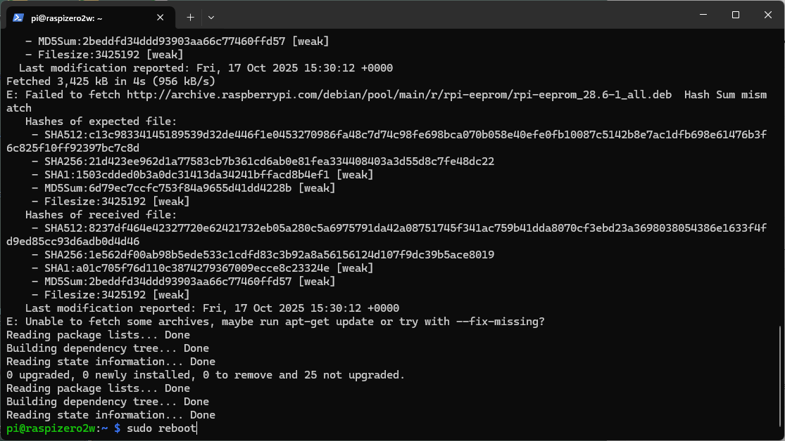
ラズパイの再起動
以下のコマンドを入力します。
sudo reboot

Slide 22
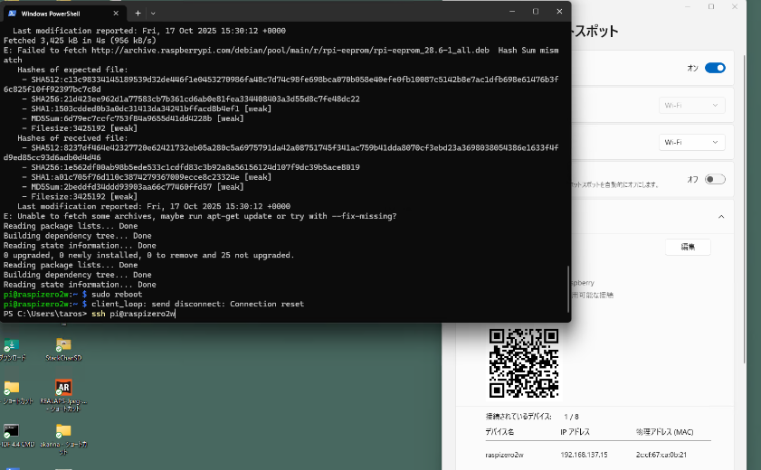
ラズパイに再ログイン
モバイルホットスポットに接続が確認されたら、もう一度、sshでログインします。
ssh pi@raspizero2w

Slide 23
ラズパイのシステム確認

Slide 24
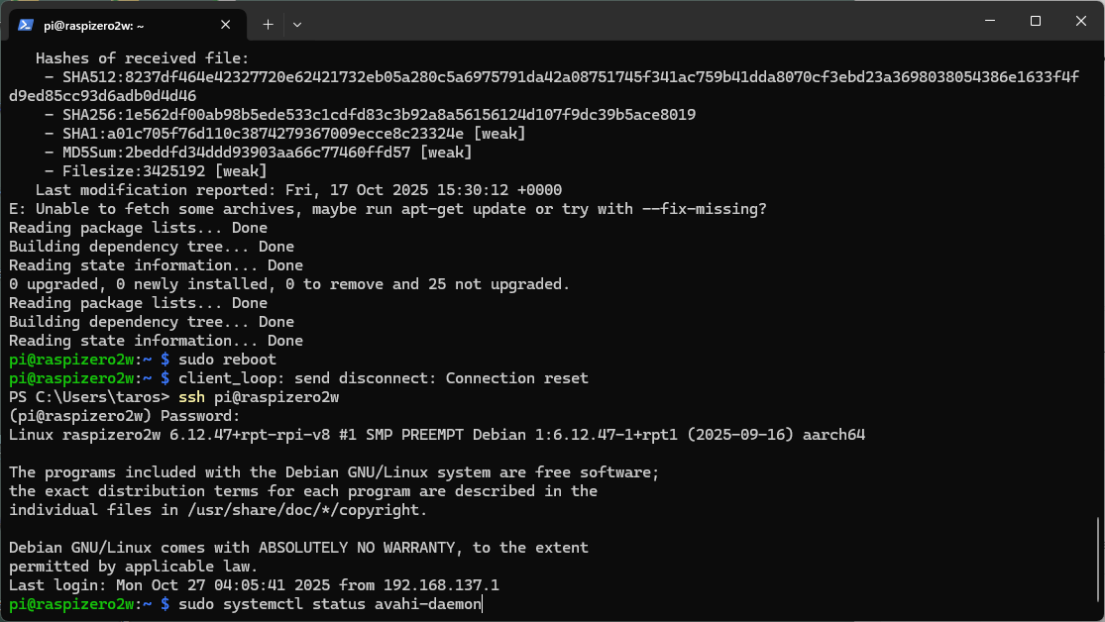
mDNSの確認
以下のコマンドを入力します。
sudo systemctl status avahi-daemon

Slide 25
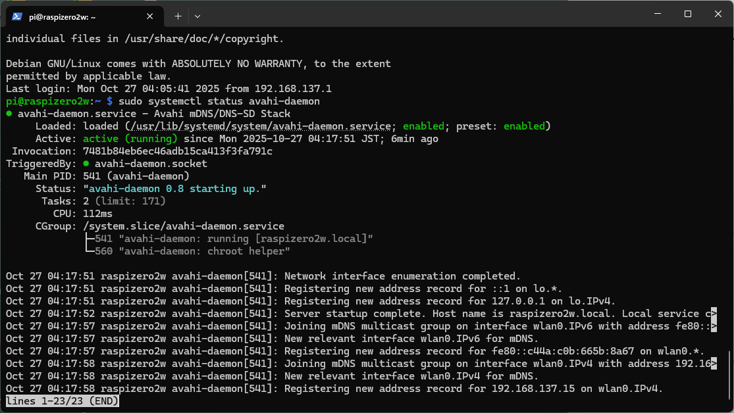
mDNSの確認
avahi-daemon.sevice が動いていて、[raspizero2w.local]が確認できればOK
q キーで、ステータス表示から抜けます。

Slide 26
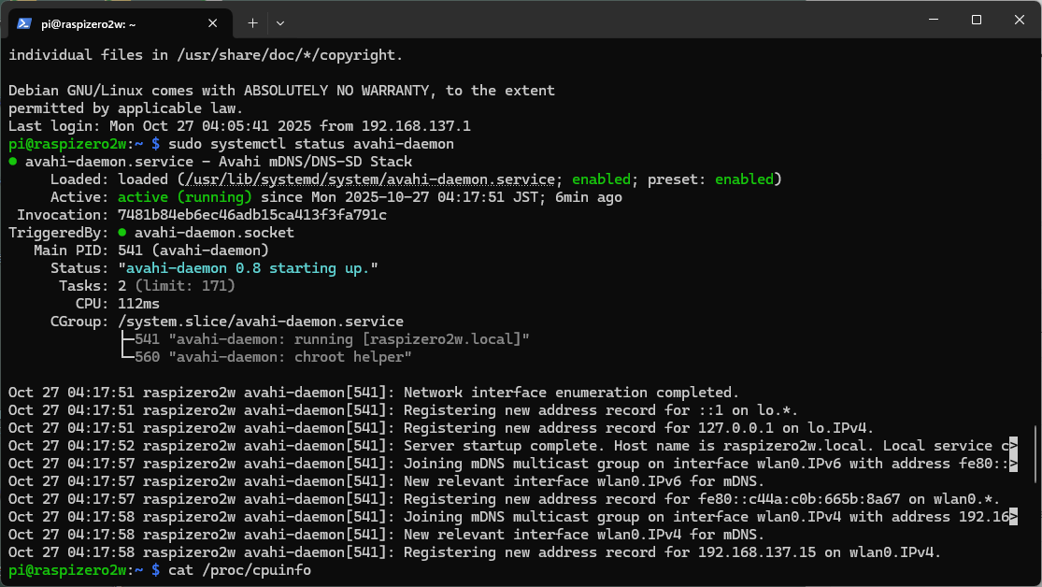
ラズパイの仕様の確認
以下のコマンドを入力します。
cat /proc/cpuinfo

Slide 27
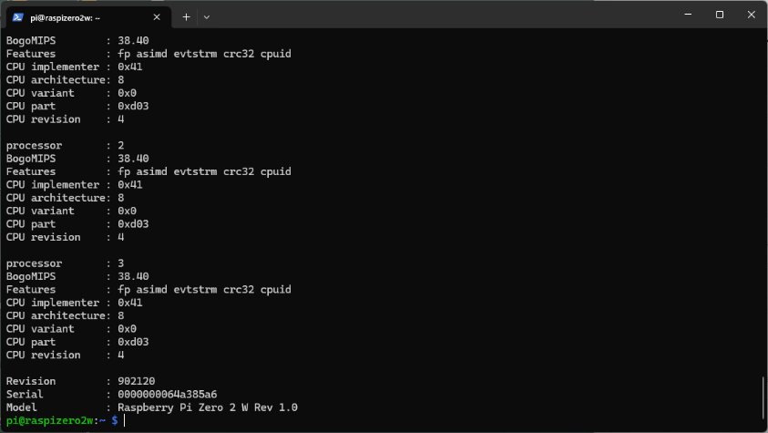
ラズパイの仕様の確認
リビジョン, シリアル, モデル バージョンが分かります。

Slide 28
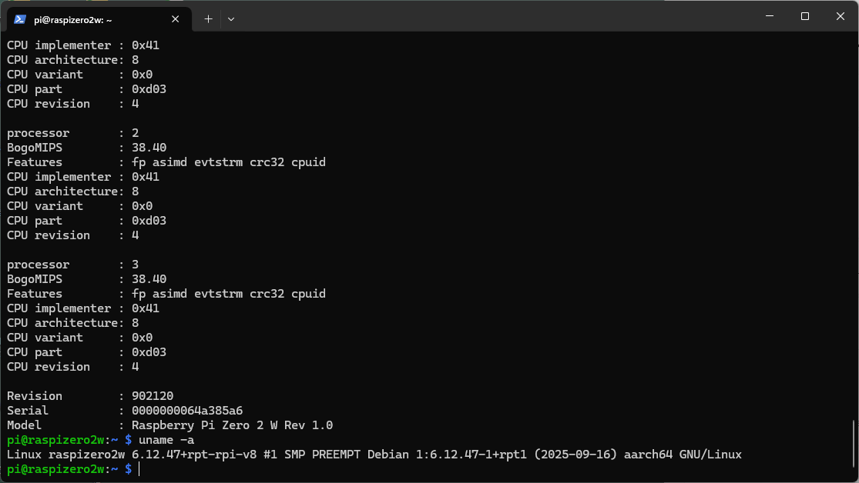
ラズパイの仕様の確認
以下のコマンドを入力します。
uname -a
linuxのバージョンなどが分かります。

Slide 29
ラズパイのシステム終了

Slide 30
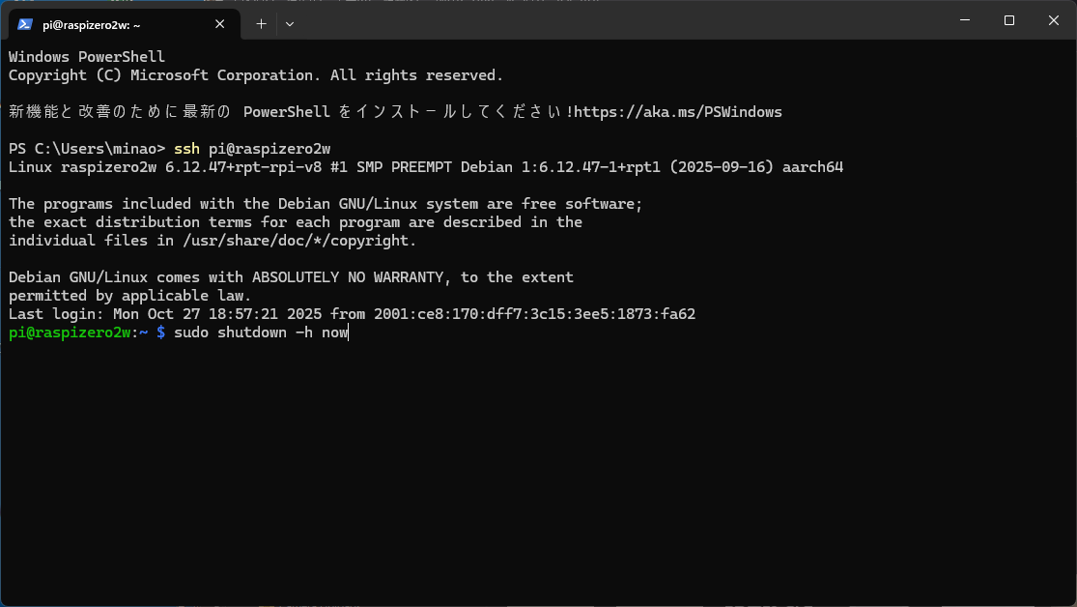
ラズパイの仕様の確認
以下のコマンドを入力します。
sudo shutdown -h now
終了すると、ラズパイZERO 2 W の緑のLEDが消えます。

Slide 31
WiFiルータへの接続設定
自宅のWiFiに自動接続できるようにします

Slide 32
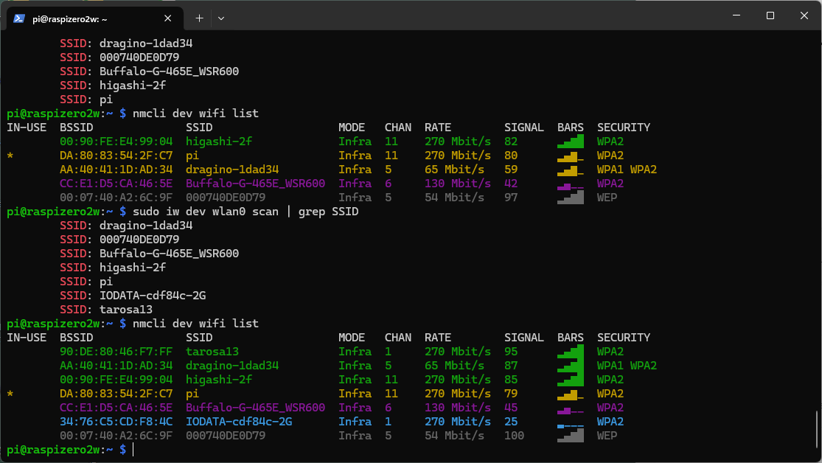
WiFi SSIDのスキャン
以下のコマンドを入力します。
sudo iw dev wlan0 scan | grep SSID
見えているSSIDが表示されます

Slide 33
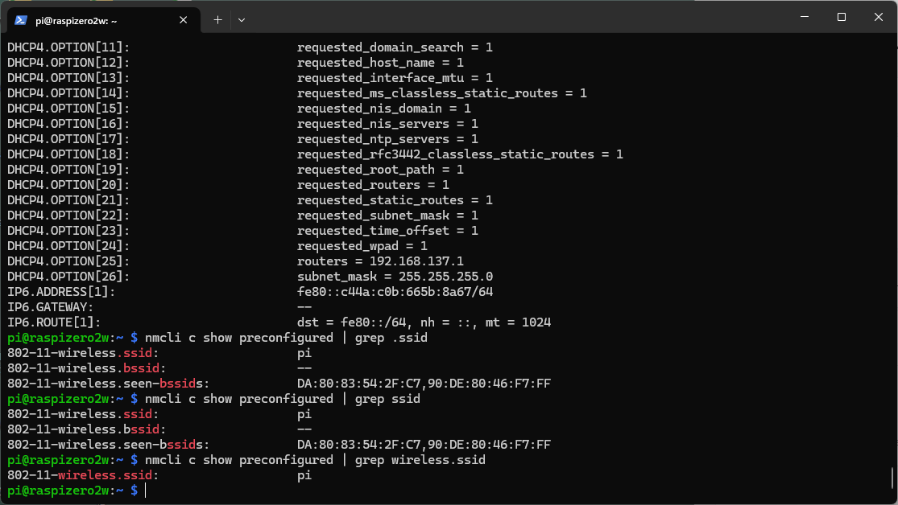
現在の設定(preconfigured)を確認する
以下のコマンドを入力します。
nmcli c show preconfigured | grep wireless.ssid
piと表示されました。

Slide 34
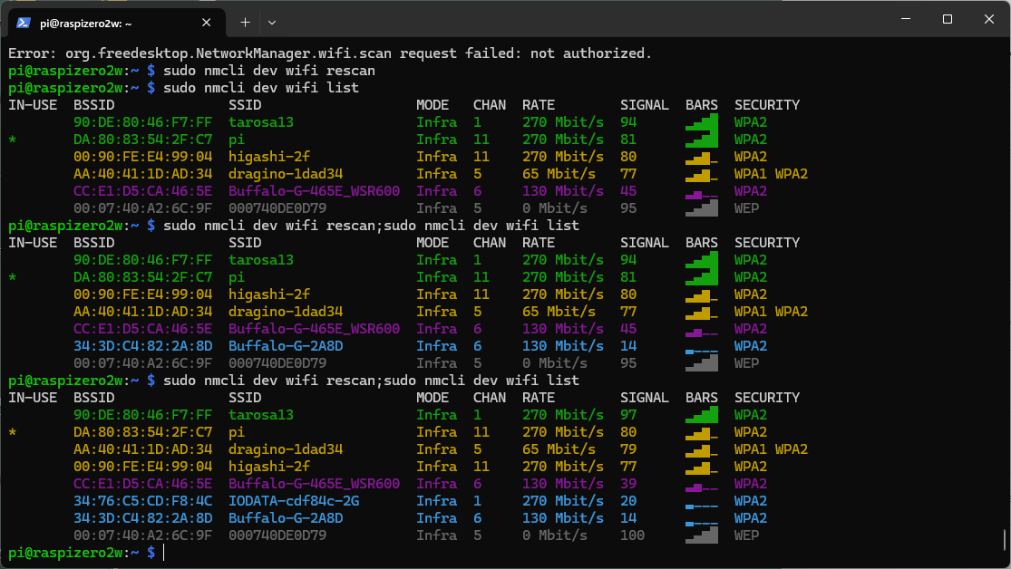
部屋のWiFiルータ(higashi-2f)を登録する
以下のコマンドを入力して、部屋のWiFiのBSSIDとSSIDを確認します。
sudo nmcli dev wifi rescan;sudo nmcli dev wifi list
BSSID: 00:90:FE:E4:99:04, SSID: higashi-2f, WPA2 を確認しました。
q キーで、ステータス表示から抜けます。

Slide 35
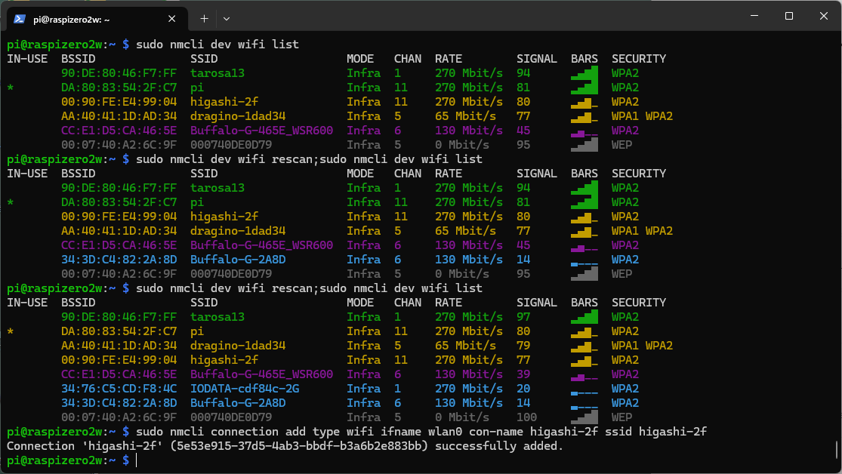
部屋のWiFiルータ(higashi-2f)を登録する
以下のコマンドを入力します。
sudo nmcli connection add type wifi ifname wlan0 con-name higashi-2f ssid higashi-2f
追加したと出ます。

Slide 36
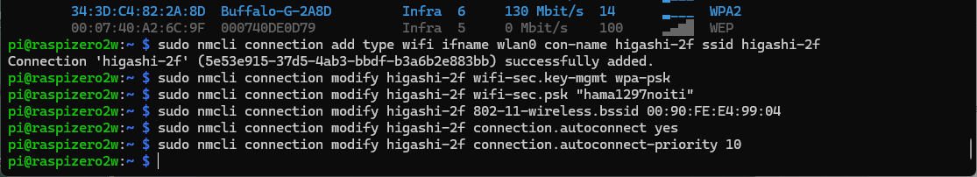
部屋のWiFiルータ(higashi-2f)を登録する
以下のコマンドを1行ずつ実行します。
sudo nmcli connection modify higashi-2f wifi-sec.key-mgmt wpa-psk
sudo nmcli connection modify higashi-2f wifi-sec.psk "hama1297noiti"
sudo nmcli connection modify higashi-2f 802-11-wireless.bssid 00:90:FE:E4:99:04
sudo nmcli connection modify higashi-2f connection.autoconnect yes
sudo nmcli connection modify higashi-2f connection.autoconnect-priority 10
自動接続 yes にして、優先順位を 10 にしました。
モバイルホットスポットへの接続の優先順位を最優先にします。

Slide 37
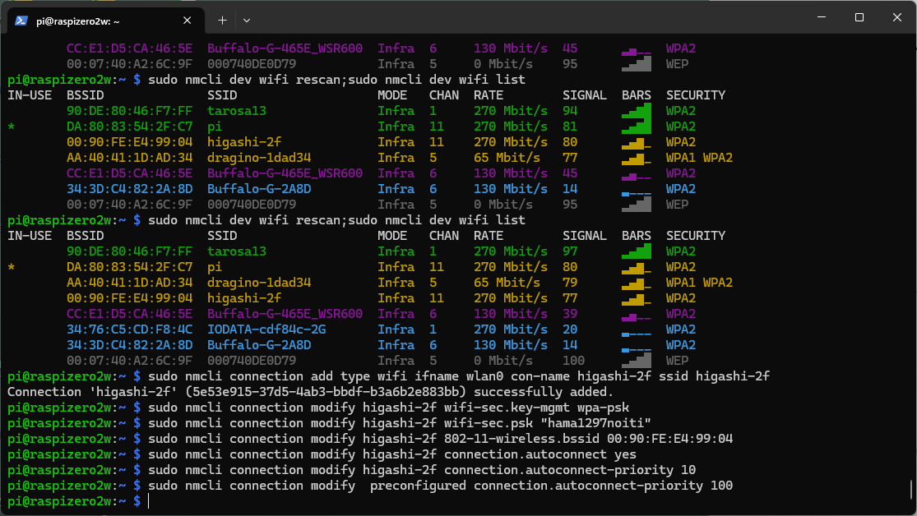
モバイルホットスポットの接続を最優先にする
以下のコマンドを実行します。数字が大きいほど、優先順位が高いです。
sudo nmcli connection modify preconfigured connection.autoconnect-priority 100

Slide 38
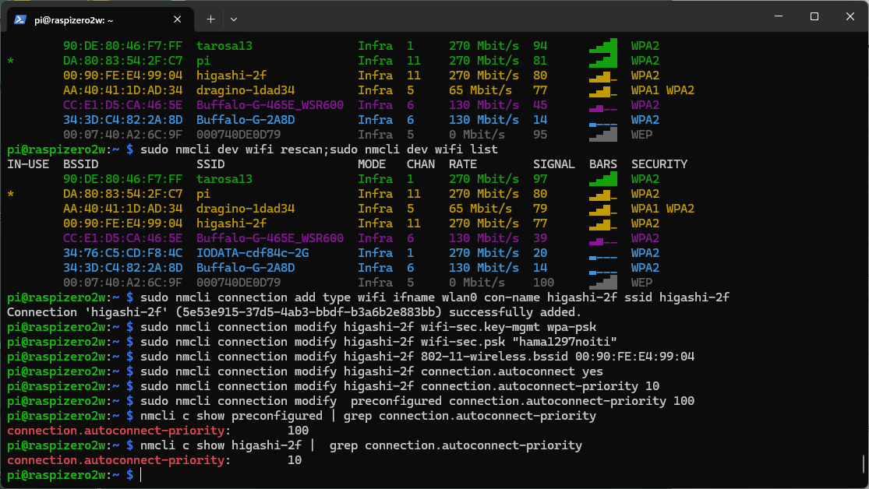
優先度の確認
以下のコマンドを実行します。
nmcli c show preconfigured | grep connection.autoconnect-priority
nmcli c show higashi-2f | grep connection.autoconnect-priority

Slide 39
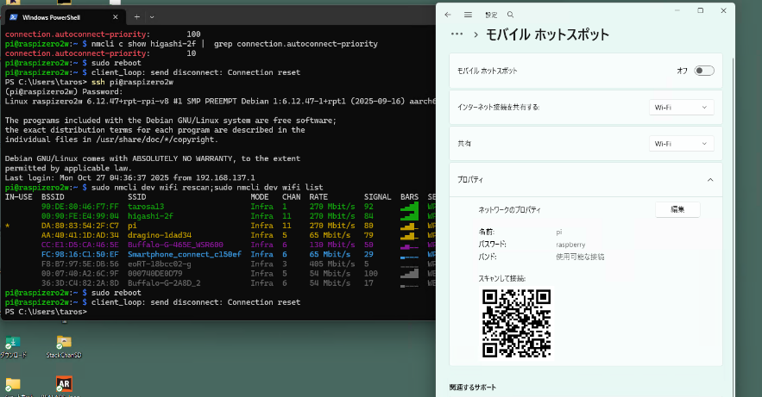
部屋のWiFi(higashi-2f)への接続
再起動します。
sudo reboot
モバイルホットスポットを「オフ」にします。
しばらく再起動を待ちます。

Slide 40
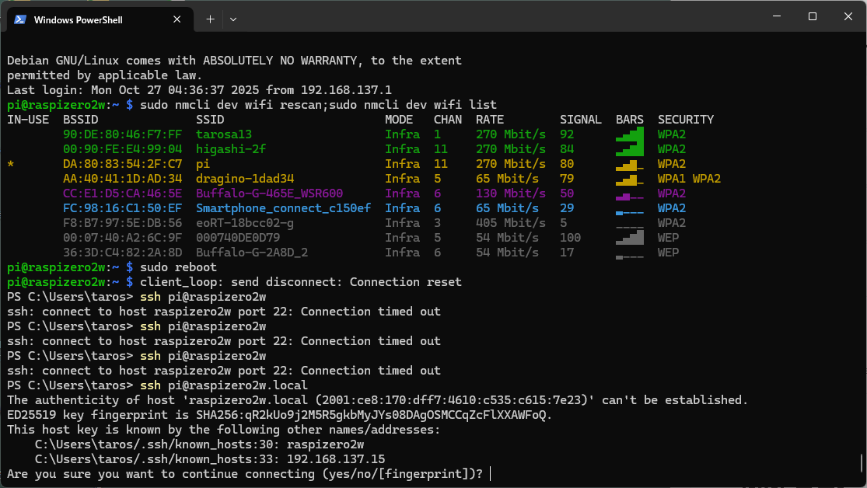
部屋のWiFi(higashi-2f)への接続
ssh接続を試みます。
ssh pi@raspizero2w.local
何故か、.localを付けないとダメでした。

Slide 41
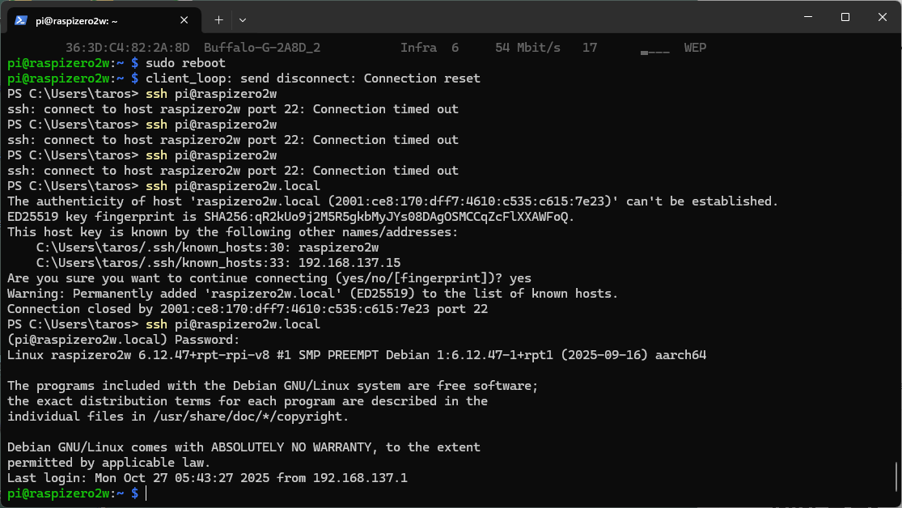
部屋のWiFi(higashi-2f)への接続
ログイン出来ました。

Slide 42
WiFiルータに接続した
ラズパイの確認

Slide 43
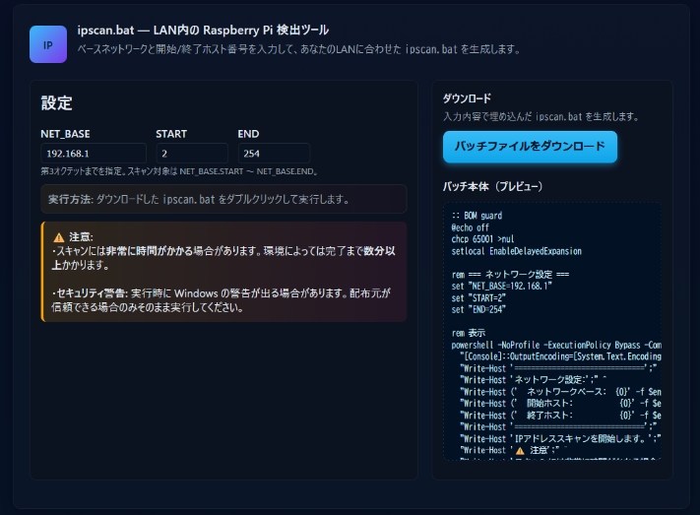
部屋のWiFi(higashi-2f)に接続したラズパイの
IPアドレスを知りたいとき
以下のサイトからIP検索のバッチファイルをダウンロードしてください。
https://tarosay.github.io/Raspi-IP_Scan/

Slide 44
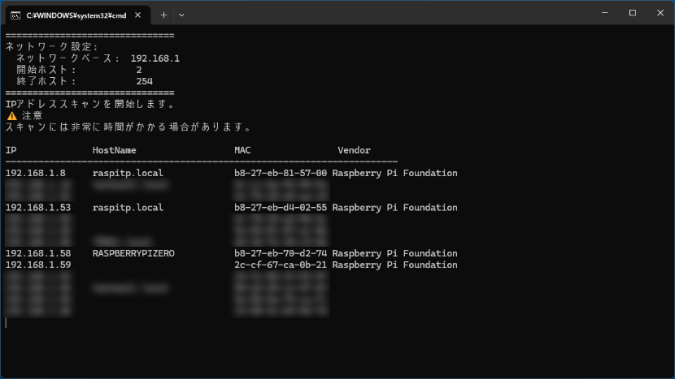
部屋のWiFi(higashi-2f)に接続したラズパイの
IPアドレスを知りたいとき
LAN内に見つかった機器とIPが表示されます。

